Slide 1
Каждый день жизни прибавляет частичку...

Slide 2
Д 4*8 О 3*9 Р 3*6 У 4*4 Ь 4*4 М 6*4 Т 3*4 С 2*7
24 | 16 | 32 | 18 | 27 | 14 | 12 | 16

Slide 3
Каждый день жизни прибавляет частичку мудрости.

Slide 4
Карточка 1
Вставь пропущенные числа, называя компоненты действия.
4 х * = 20 6 х * = 30 5 х * = 40
* х 4 = 20 * х 6 = 30 * х 5 = 40
Оцените, пожалуйста, работу над заданием.

Slide 5
Карточка 2
Графическое письмо
«Соедини точки. Определи рисунок».

Slide 6
Выполни действие:
2 х 7 = 7 х 2 =
3 х 7 = 7 х 3 =
4 х 7 = 7 х 4 =
5 х 7 = 7 х 5 =
6 х 7 = 7 х 6 =

Slide 7
Таблица умножения на 7
7 х 2 = 14
7 х 3 = 21
7 х 4 = 28
7 х 5 = 35
7 х 6 = 42
7 х 7 = 49
7 х 8 = 56
7 х 9 = 63
7 х 10 = 70

Slide 8
Карточка 3
Дидактическая игра «Математический магазин»
Сколько рублей мама заплатила за покупку?
-Составить задачу. Записать решение в тетрадь.
- Оцените, пожалуйста, работу над заданием.
Цена. | Количество. | Стоимость.
4 рубля | 7 штук - тетрадей | ?
7 рублей | 5 штук - ручек | ?

Slide 9
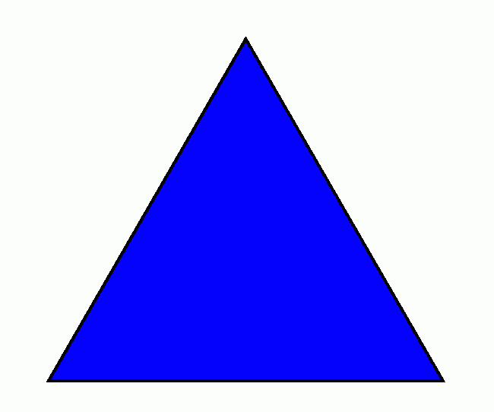
Гимнастика для глаз.

Slide 10
Карточка 4.
Реши примеры:
7 х … = 56 7 х … = 63
… х 7 = 49 7 х … = 42
7 х … = 35 7 х … = 70
- Оцените, пожалуйста, работу над заданием.

Slide 11
Карточка 5.
Поставь нужный знак >, <, = .
6 + 6 + 6 + 6 * 6 х 4 5+ 5 + 5 + 4 * 5 х 6
3 х 2 * 3 + 3 + 3 4 х 3 = 4 + 4 + *
- Оцените, пожалуйста, работу над заданием.

Slide 12
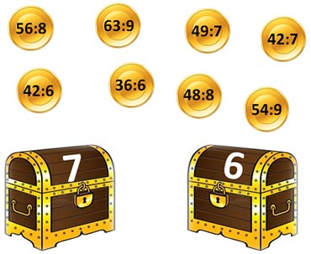
Карточка 6.
«Сундучки».
Задание: «Разложи монеты в сундучки».
- Оцените, пожалуйста, работу над заданием.

Slide 13
Оценка работы

Slide 14
Спасибо за внимание!

